Slide 1

Система контроля за состоянием здоровья рабочего на стройке
ИТОГОВЫЙ КОНКУРС ПРОЕКТОВ В РТУ МИРЭА - 2019
Гарянин Никита
Преподаватель: Файчук Д.В.

Slide 2
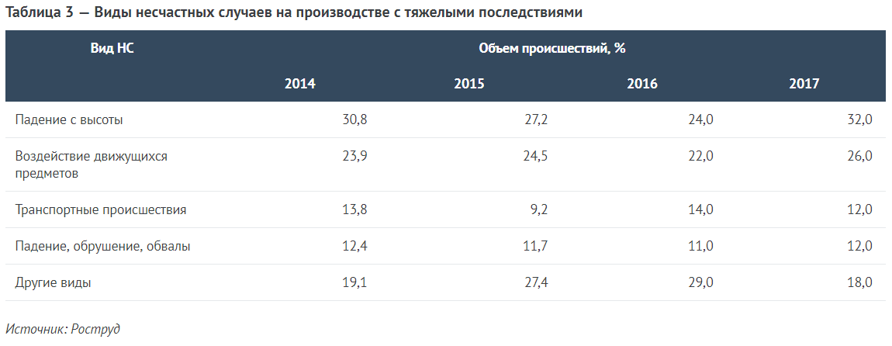
Проблема
Количество несчастных случаев за год около трех тысяч по данным Роструда.

Slide 3
Решение проблемы
Производить постоянный мониторинг состояния здоровья и предоставлять данные ответственному лицу.
Дать возможность рабочему сообщить о его проблемах со здоровьем.
Предоставить комплекс устройств для мониторинга.

Slide 4
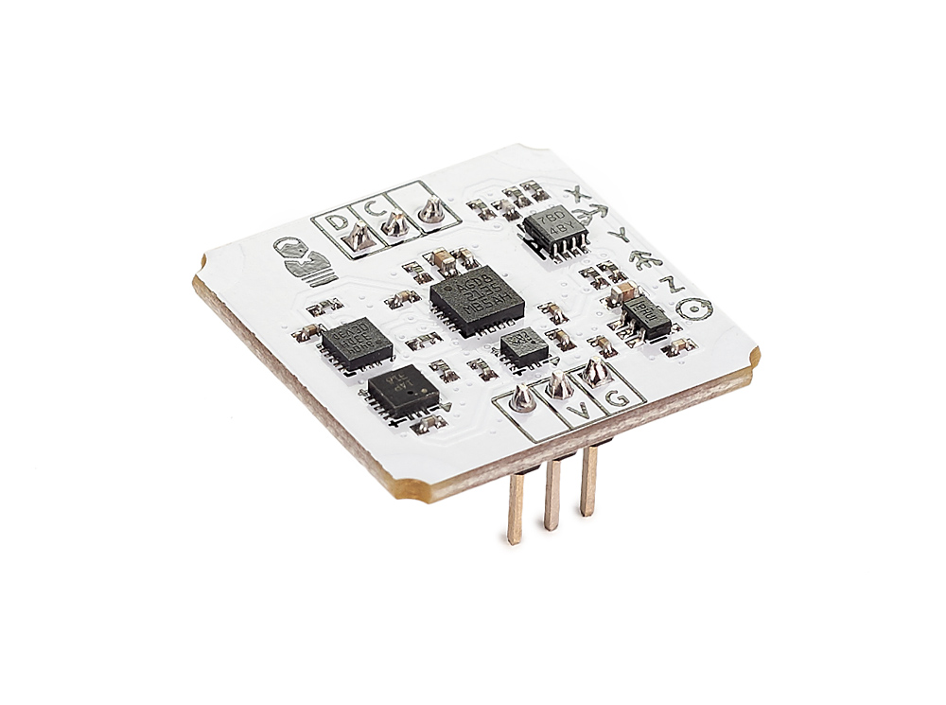
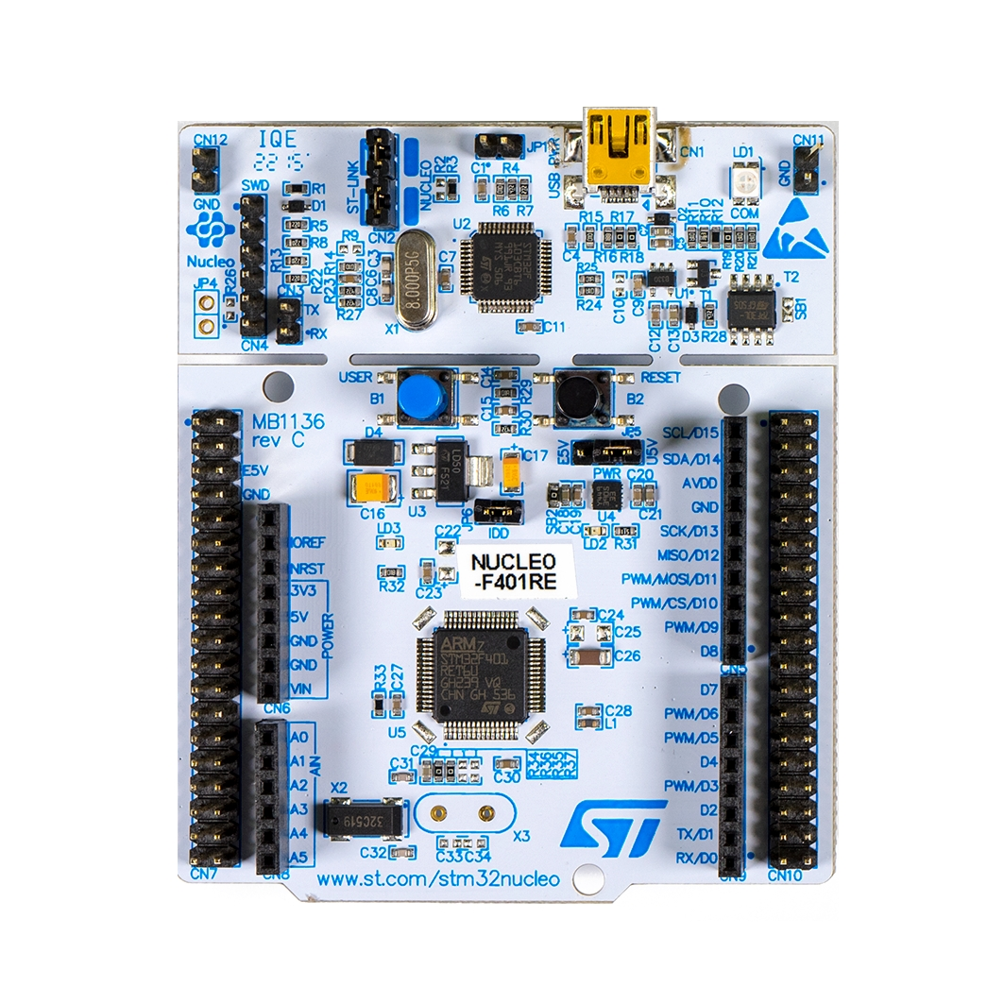
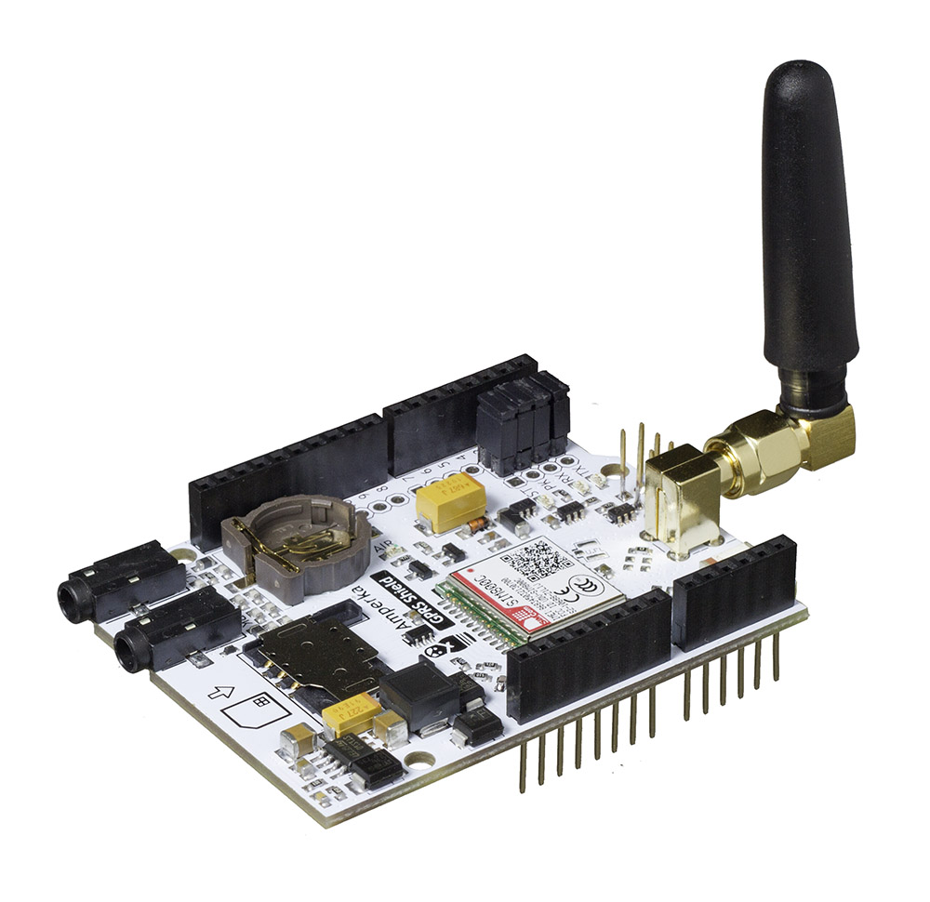
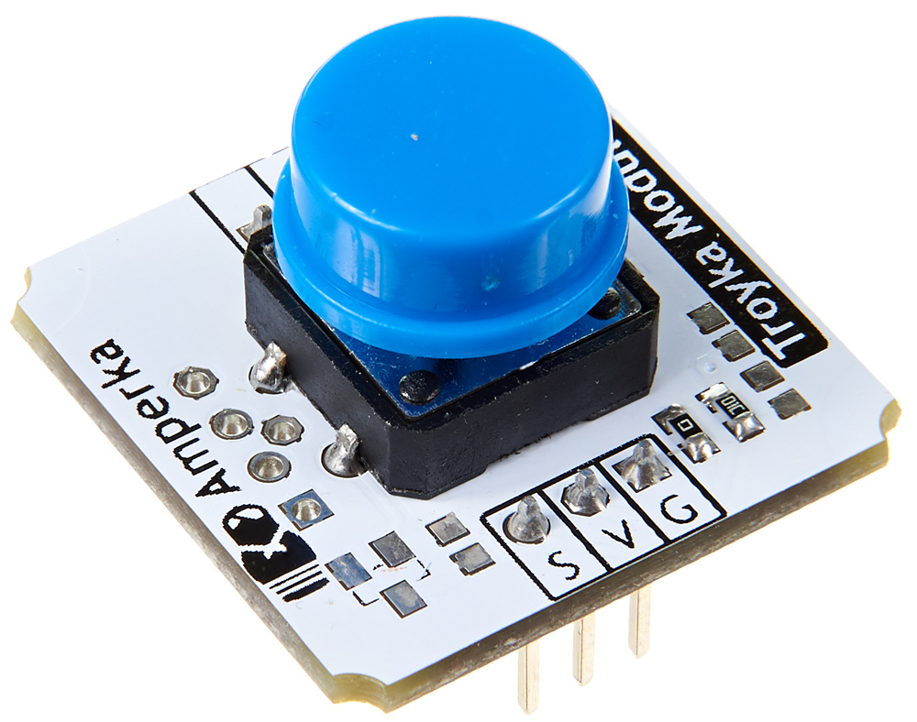
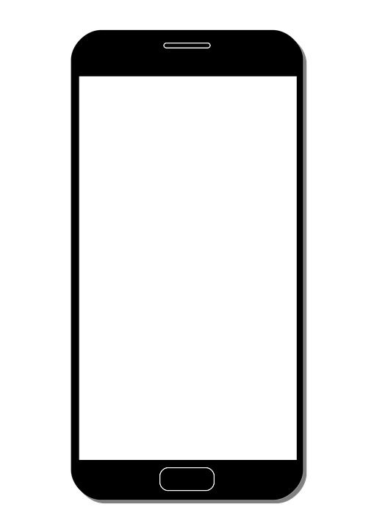

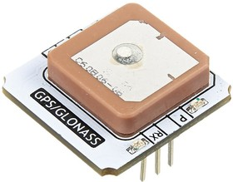
Схематичное представление проекта

Slide 5
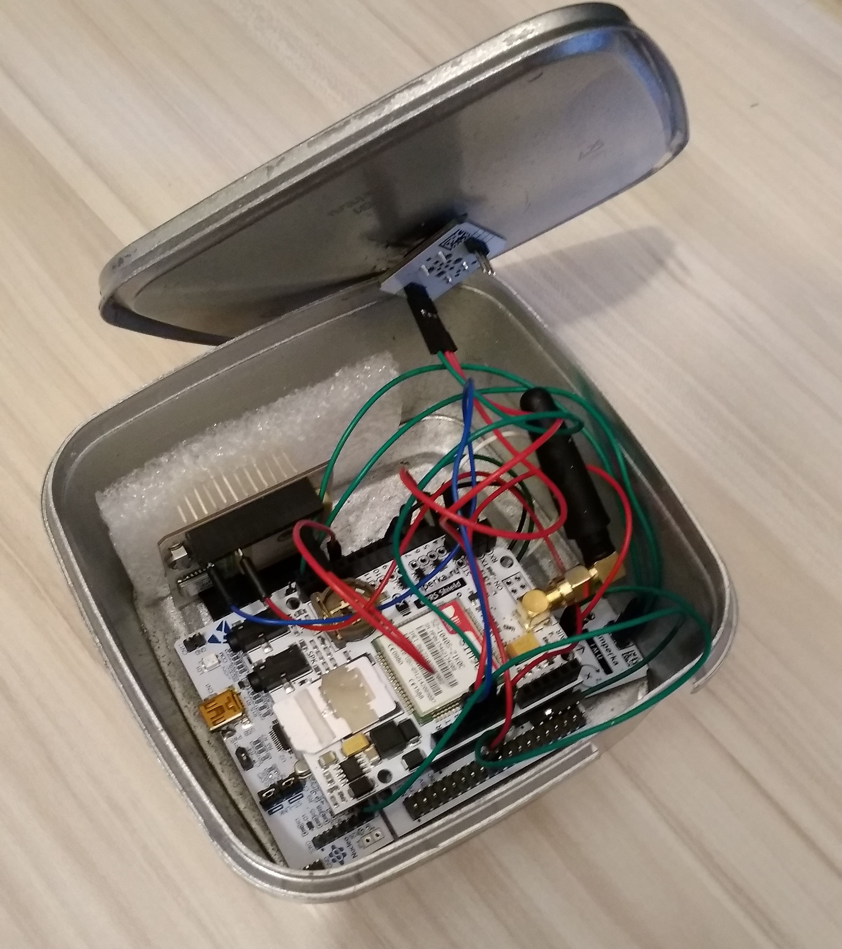
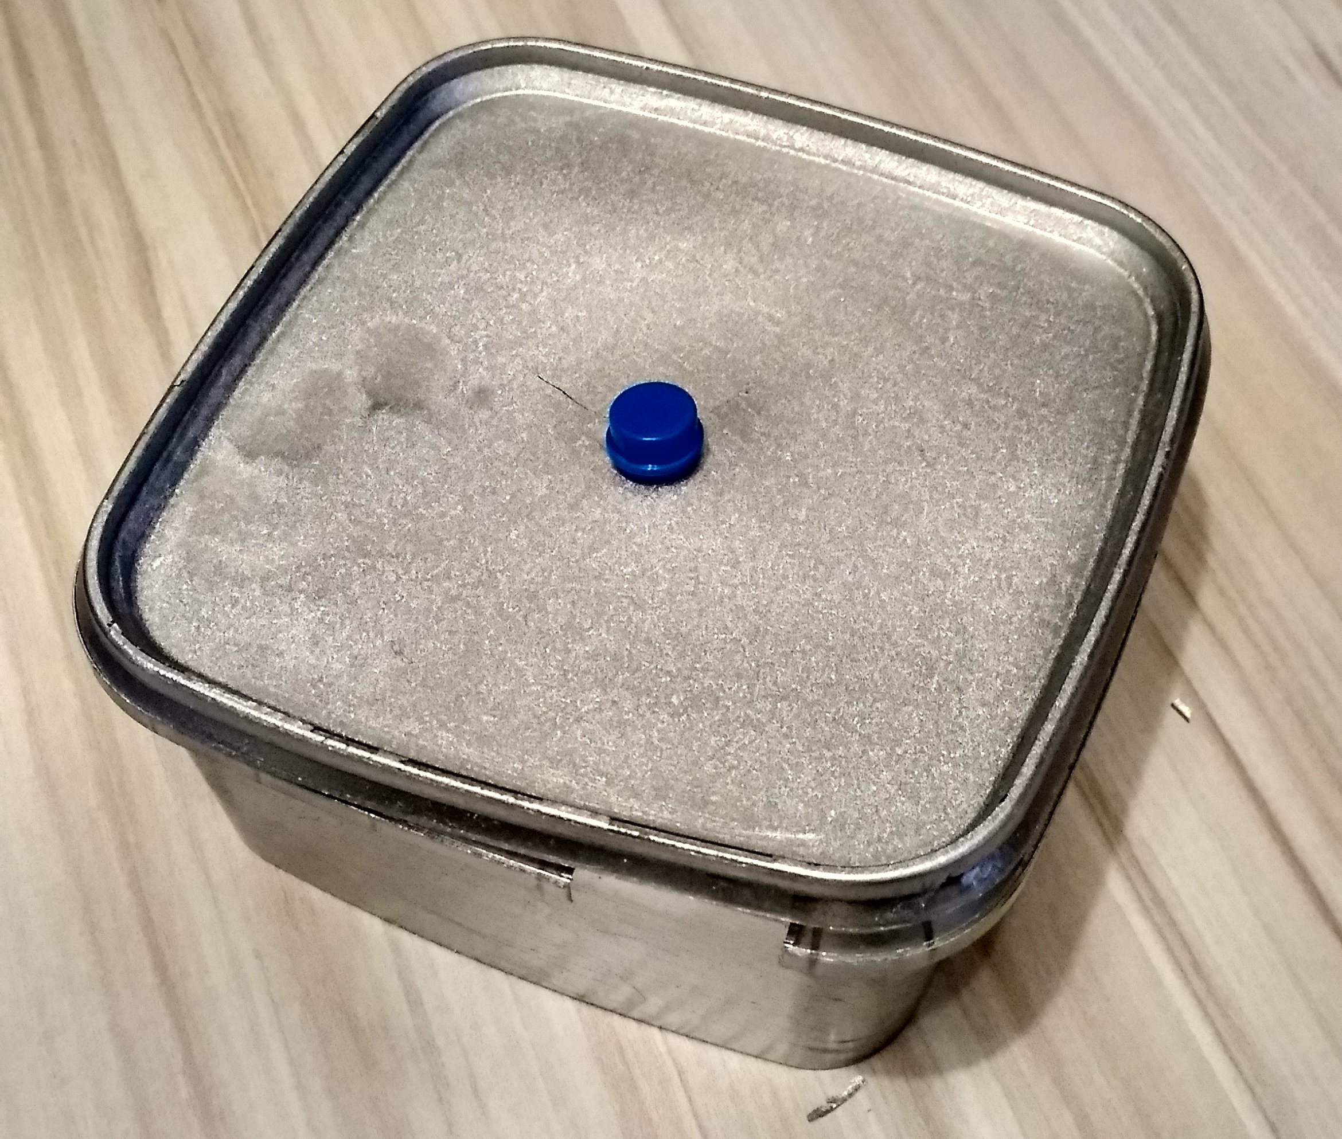
Прототип устройства

Slide 6
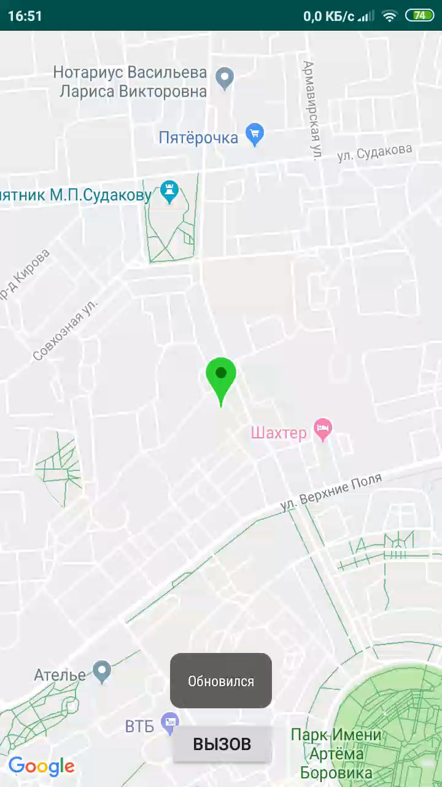

Вывод информации на экране смартфона

Slide 7
Стоймость решения
Плата nucleo f401re 2000 рублей.
Кнопка 200 рублей.
Gps датчик 1000 рублей.
IMU-сенсор 1000 рублей.
GPRS Shield v3 2000 рублей.
Итого: 6200 рублей

Slide 8
Дальнейшие планы
Подключить устройство к внешнему источнику питания.
Настроить работу GSM модуля
Усовершенствовать серверную часть

